Slide 1
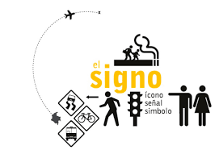

Slide 2
LOS SIGNOS: PROPUESTA DE ACTIVIDADES Y EJERCICIOS
Leed el artículo sobre la doble articulación en Moodle
Ejercicios :
7 página 15 Edición actual ( 4 página17)
9 página 16 Edición actual (6 página 18)
Ejercicio sobre tipos de signos colgado en el moodle.
Puedes completar el tema con:
Ejercicio 7 página 17 en la edición actual (ejercicios con el 12, 13 y 14 de la página 20 en la antigua)

Slide 3
B. LOS SIGNOS
1- El Signo. La semiología
La base de todo proceso de comunicación es el signo, elemento con el que el emisor codifica su mensaje.
¿Qué es un signo?
Una primera definición de signo podría ser: “Realidad material
( u objeto), perceptible por los sentidos, que empleamos para representar otra realidad (u objeto). Cualquier palabra sería un signo (lo percibimos por el oído, o por la vista) que nos trae a la mente una realidad extralingüística presente o no (el objeto al que remite)
(Ya vimos en las aclaraciones del apartado A posibles clasificaciones de los sistemas de signos)

Slide 4
Los signos forman sistemas semiológicos o códigos: conjuntos de signos de la misma naturaleza y sus reglas de funcionamiento que permiten formarlos y combinarlos. Así, son códigos la notación musical, la cual, mediante notas y partituras (signos) agrupadas según unas reglas, permite transmitir la música; o el código de circulación vial, que mediante colores y formas (signos) pertinentemente colocados (reglas) dirige la circulación.
Una lengua es también un código constituido por los distintos signos lingüísticos y por las reglas que permiten formar y combinar esos signos: cada lengua, por tanto, es un código lingüístico.

Slide 5
Para entender la comunicación como un proceso de producción de sentido, hay que partir de Ferdinand de Saussure, quien teorizó acerca del Signo y planteó su estudio a través de una ciencia que denominó SEMIOLOGÍA, pero reservaremos su análisis para comentar el signo lingüístico que será nuestra prioridad y que estudiaría la lingüística y la gramática, una parte de esa ciencia general.
Iniciado por él, el estudio de los signos se ha ampliado a todos los que se emplean en la vida social ( escritura, moda, costumbres, ritos simbólicos…) y otros lingüistas han teorizado sobre ello, por ejemplo Pierce, que llamó a esa ciencia SEMIÓTICA. ( Ciencia que estudia los signos que emplea el hombre para comunicarse, su naturaleza, funcionamiento...)

Slide 6
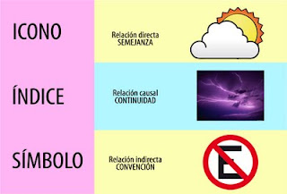
2- Clases de signos.
Según la relación que los signos tengan con el objeto al que representan, Pierce realiza la siguiente clasificación:
Índice o indicio | Icono | Símbolo

Slide 7
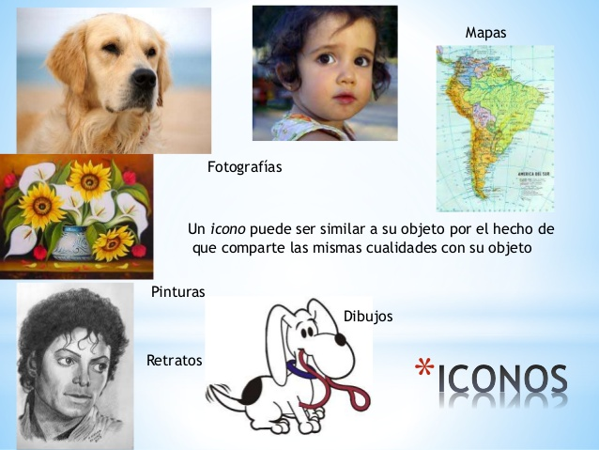
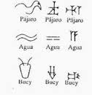

ICONO. Según Ch. S. Peirce, es un tipo de signo que se caracteriza porque guarda una relación se semejanza o parecido con el objeto al que representan. La relación con aquello a lo que se refieren es directa, por ejemplo: pinturas, retratos, fotografías, dibujos figurativos, mapas, algunos elementos de las señales de tránsito (aunque después las vemos como símbolos)… Algunos también llaman iconos a los “iconos” informáticos y en algunos casos estaría claro, como el de la papelera.
En la lengua oral, palabras como “guau”, “miau” y la mayoría de onomatopeyas son iconos* (Ver comentario).
La escritura ideográfica se basa en el uso de iconos.
Señales no naturales, pero motivadas.

Slide 8
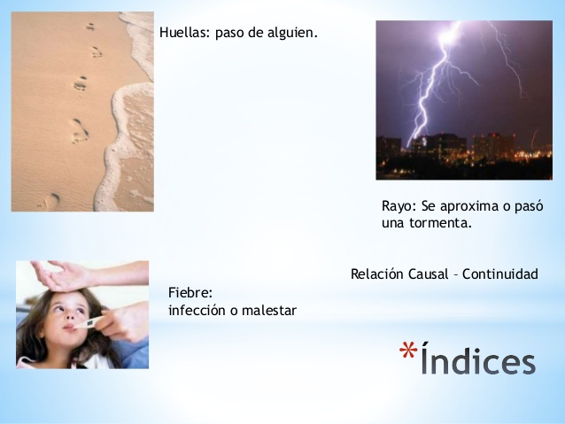
INDICIO.También llamado índice o síntoma. Según Ch. S Peirce, estos signos que guardan una relación de contigüidad o dependencia (de causa-efecto) con el objeto al que representan. Por ejemplo, un rayo es índice de tormenta, una huella es índice de alguien que pasó por ahí, la fiebre es indicio de enfermedad, el humo del fuego, un perfume que indica la presencia de alguien, etc.
Los iconos del escritorio de un ordenador (pequeños dibujos) en sentido estricto no serían “iconos” (como vulgarmente se les conoce)sino indicios de que uno o más programas están instalados en él.
Podemos definirlo, en general, como un fenómeno natural, producido involuntariamente (normalmente de forma espontánea) e inmediatamente perceptible, que nos da a conocer algo sobre otro hecho que no es inmediatamente perceptible.
Señales naturales y motivadas.

Slide 9

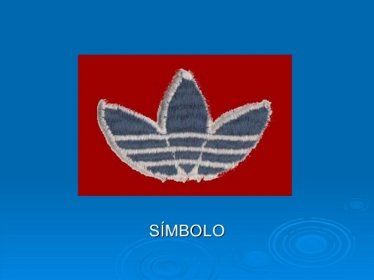

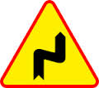

SÍMBOLO. Según Peirce los símbolos son signos inmotivados y no naturales ( arbitrarios), en los que la relación con el objeto es totalmente convencional; no hay nada en ellos que tenga una relación con el objeto al que representan. Son fruto de una pura convención, de un acuerdo que se establece entre las personas de una determinada comunidad para designar con un determinado signo, una determinada realidad; son arbitrarios.
Ejemplo: palabras, números, las notas musicales, la camiseta de un equipo de fútbol, un himno, una bandera, muchos logotipos, escudos de armas que representa a una dinastía, señales de tránsito o algunos de sus elementos ( el triángulo se ha convenido que signifique precaución), la cruz roja, la luna roja,..etc.

Slide 10
Esta clasificación no debe interpretarse de un modo absoluto, la realidad es más compleja. Muchos signos que formalmente son icónicos, tienen un uso convencional o simbólico ( la cruz que representa al cristianismo ). Del mismo modo signos que originariamente son icónicos se han transformado y es irreconocible su iconicidad ( los propios signos de nuestro alfabeto tienen un origen pictográfico).
Muchos signos pueden ser considerados de uno u otro tipo según las circunstancias en que aparecen y el uso significativo al que se han destinado. Por ejemplo una fotografía de la torre Eiffel puede ser considerada como huella dejada sobre la película por el objeto real ( índice), como icono por su semejanza formal con el objeto, o bien como símbolo convencional de la ciudad de París.
*Las onomatopeyas son palabras que imitan sonidos de la realidad. Por ejemplo la palabra “guau” imita el ladrido de los perros; “pum” imita una explosión; “zas” imita un golpe, etc. Como imitan a la realidad (tienen una relación de similitud con ella) es como si estas palabras fueran iconos. Sin embargo, en cada idioma las onomatopeyas son diferentes el “guau” del español en francés es “ouah”, en inglés es“wof” y en catalán “bup”. El ladrido de un perro “suena” siempre igual, pero los hablantes de estos idiomas lo “entienden y expresan” distinto. Es decir, aunque, las onomatopeyas quieren ser iconos, en realidad podríamos coniderarlas también símbolos.

Slide 11
3- El signo lingüístico
El lingüista Ferdinad de Saussure centró sus interés en el estudio de los signos que el hombre emplea para comunicarse, denominando a la ciencia general que se ocupa de los signos en la vida social, SEMIOLOGÍA. Pero prestó una especial atención al estudio del SIGNO LINGÜÍSTICO, y definió la Lingüística como la ciencia que estudia estos signos verbales y la incluyó dentro de esa ciencia más general.
Saussure pretendió realizar un estudio de la lengua en sí misma, y para ello es imprescindible hacer una aclaración previa en relación a términos como “lenguaje”, “lengua” y “habla” que frecuentemente se confunden y utilizan indistintamente; sin embargo, cada uno de ellos hace referencia a un concepto diferente y debemos aproximarnos a ellos ahora desde un punto de vista estrictamente lingüístico.
Para Saussure la lengua “es un sistema de signos que expresan ideas, y por tanto comparable a la escritura, al alfabeto de los sordos , los ritos simbólicos, a la forma de urbanidad, a las señas militares, etc. Solo que es el más importante de esos sistemas. Puede por tanto concebirse una ciencia que estudie la vida de los signos en el seno de la sociedad; formaría una parte de la psicología social, y, por consiguiente, de la psicología general; la denominaremos semiología del griego semeion, signos ...".

Slide 12
Lenguaje: En un sentido estrictamente lingüístico, consiste en la capacidad del ser humano que le permite comunicarse con los demás a través de signos.
Lengua: (aspecto psíquico )Sistema de signos que comparten todos los miembros de una comunidad lingüística determinada y que incluye sus reglas de combinación y funcionamiento (código). Es el instrumento que permite realizar la capacidad del lenguaje. Tiene carácter social e inmaterial, se halla en la memoria de los hablantes. Un sistema semiológico cuyos componentes son los signos lingüísticos que tienen un VALOR en relación al conjunto del que forman parte.
Habla: (aspecto físico )La utilización concreta que cada hablante hace de la lengua. Un acto individual y concreto. Es la realización concreta y material de la lengua, que puede establecerse de forma oral o mediante la escritura.

Slide 13
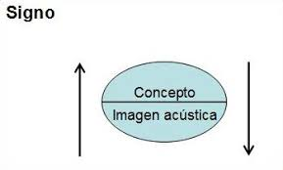
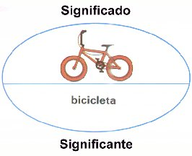
¿Qué es un Signo lingüístico?
Saussure se centrará, y nosotros también, en el Signo Lingüístico, que definirá como “una entidad psíquica de dos caras en la que se unen un significante (imagen acústica) y un significado (concepto)”.
La combinación de ambos en nuestra mente forman un signo lingüístico y no podemos aislarlos. El signo lingüístico toma consistencia al vincular entre sí dos aspectos de un mismo fenómeno, el elemento fónico-acústico y el concepto asociado con él.
Cosa-Referente
_________________
Sonido
El análisis que hará Saussure se establece desde dos perspectivas, el estudio diacrónico (a lo largo del tiempo) y el sincrónico (detenido en un recorte espacio-temporal preciso)

Slide 14
Características del signo lingüístico
El signo lingüístico presenta una serie de peculiaridades que nos permiten caracterizarlo:
a. Arbitrario.- Para Saussure, el lazo que unía el significante y el significado era radicalmente arbitrario. Sin embargo, otros lingüistas, como Benveniste, prefieren hablar de que es convencional.
b. Lineal.- Al ser el significante de naturaleza auditiva, se desenvuelve en el tiempo y representa una extensión, se producen necesariamente uno tras otro y no simultáneamente. En la escritura el orden temporal se sustituye por el espacial, los elementos que forman el signo aparecerán uno detrás de otro.
c. Mutable e inmutable.- En sincronía ( en un momento preciso), el signo es inmutable, de manera que sea posible la comunicación entre los hablantes, sin embargo, en diacronía ( en el tiempo), puede cambiar, alterándose bien la expresión o bien su contenido. Este hecho es el que explica la evolución de las lenguas.
d. Doble articulación.- Podemos establecer dos niveles o articulaciones en todo
signo lingüístico:
.. Primera articulación: los monemas (morfemas y lexemas).- Tienen la posibilidad de distinguir palabras y poseen expresión y contenido.
.. Segunda articulación: los fonemas.- Tienen la posibilidad de distinguir palabras, pero solo poseen expresión y no significado.
Esta característica permite gran creatividad y economía lingüística.

Slide 15
Actividades y ejercicios
( Leed el artículo sobre la doble articulación en Moodle)
Ejercicios :
7 página 15-4 página17
9 página 16- 6 página 18 (
Ejercicio sobre tipos de signos colgado en el moodle.
Puedes completar los ejercicios con el 12, 13 y 14 de la página 20 de la edición antigua, (solo este último está en la nueva edición, ejercicio 7 página 17)
7 página 15- 4 página 17
• Los colores del equipo de una selección deportiva: símbolo. Representa al equipo.
• Cielo gris encapotado: indicio. El color del cielo predice un tiempo lluvioso.
• DNI: símbolo. Identificación de una persona.
• Una cicatriz: indicio. Señal de una herida o lesión.
• Campana indicando la última vuelta en la pista de atletismo: símbolo. Quedan 400 m para el final.
• El golpe con el martillo de un juez en el estrado: símbolo. Indica que finaliza la sesión.
• Las letras www: símbolo de World Wide Web.
• El logo:por una parte puede constar de iconos y solemos decir que lo es por ser un dibujo, pero suele ser un símbolo. Es la imagen que representa la marca.
12- No puede existir un signo sin significado o sin significante, porque es el resultado de la unión solidaria de significado y significante, no puede entenderse uno sin el otro (como el haz y el envés de una hoja).
13- La palabras como libertad, sonrisa, desde, invencible, muchas, son signos lingüísticos. En el caso de libertad y sonrisa el significado es léxico, pleno. Los demás también tienen significado, aunque más general: desde, denota el punto, en tiempo o lugar, de que procede, se origina o ha de empezar a contarse una cosa, un hecho o una distancia; in-, prefijo de negación; -as, marca de femenino plural.
14- Lingüístico (lengua escrita). Semáforo (el de vehículos y el peatonal). Caja de electricidad (símbolo de peligro: alta tensión). Números de autobús y de la calle (código numérico). Vestido y peinado de los dos peatones (americana, corbata, zapatos, cabello recortado –formal–; calzado, gorra, pantalones… –informal). Grafitis de la pared. Icono del cartel que anuncia refrescos. Signos del lenguaje del cómic (cartucho: voz narrador; globo: diálogo).

Slide 16
Ejercicio 9, pág 16- 6-pág 18
Análisis de la doble articulación
2ª articulación: los fonemas /a-l-g-u-n-o-s-s-u-p-e-r-v-i-v-i-en-t-e-s- ha-b-l-a-r-o-n-e-x-c-l-u-s-i-v-a-m-e-n-te-p-a-r-a- l-a-t-e-l-e-v-i-s-i-o-n-p-u-b-l-i-c-a.
1ª articulación:
Algunos- morfema independiente
Super ( prefijo-sobre ) viv (lexema) iente (sufijo) –s (morfema flexivo

Slide 17
Habl (lex) a (vocal temática) r ( morfema de tiempo y modo) on ( morfema de númerp y persona.
Exclusiva (lex) mente( sufijo adverbial)
Para ( morfema independiente)
La (morfema independiente)
Tele ( lexema) visión (lexema)
Public (lex) a (morf flexivo)

Slide 18
A partir de aquí trabajaremos sobre los distintos niveles de análisis del lenguaje verbal:
- Nivel fonético ( se analizará en catalán)
- Nivel léxico.
- Nivel semántico
- Nivel morfológico.
- Nivel sintáctico.

